Slide 2
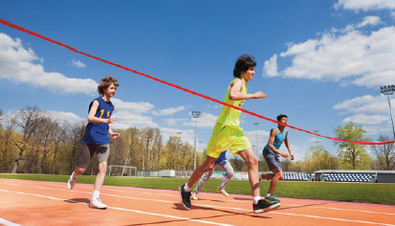
Il moto e le sue caratteristiche
Quando un corpo si muove, lo spostamento e la distanza hanno due significati diversi.
La distanza rappresenta la lunghezza dello spazio percorso da un corpo in movimento.
Lo spostamento rappresenta la differenza tra la posizione iniziale e la posizione finale posseduta da un corpo in movimento.
Per stabilire se un corpo è in movimento, bisogna però avere un sistema di riferimento che sia fermo. Lo stato di quiete e lo stato di moto di un corpo sono infatti relativi al sistema di riferimento considerato.
La parte della fisica che studia il moto dei corpi si chiama cinematica.

Slide 3
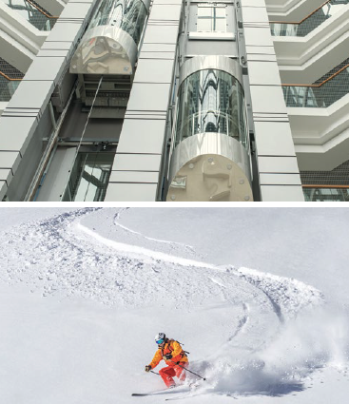
Il moto e le sue caratteristiche
Per descrivere il movimento di un corpo è sempre necessario conoscere il percorso che segue, cioè la sua traiettoria.
La traiettoria è l’insieme delle posizioni che un corpo occupa nello spazio durante il suo moto.
La traiettoria può essere rettilinea, quando il corpo si muove lungo una linea retta, o curvilinea, quando il corpo si muove lungo una linea curva.
A sua volta, la traiettoria curvilinea può essere circolare, ellittica o parabolica.

Slide 4
Le grandezze che misurano il moto
Per capire come si muove un corpo rispetto al sistema di riferimento, dobbiamo conoscere lo spazio percorso e il tempo impiegato a percorrerlo.
Esiste poi un’importante relazione che lega lo spazio percorso e il tempo impiegato: la velocità.
La velocità v di un corpo è il rapporto tra lo spazio s percorso e il tempo t impiegato a percorrerlo.
La velocità si misura generalmente in metri al secondo (m/s) o in chilometri all’ora (km/h).
Un corpo che si muove sempre con la stessa velocità ha una velocità costante.
È difficile descrivere le variazioni di velocità, istante per istante, durante tutto il percorso, ma possiamo invece calcolare facilmente la velocità media.

Slide 5
Il moto rettilineo uniforme
Un corpo si muove di moto rettilineo uniforme se percorre una traiettoria rettilinea con velocità costante.
Per calcolare lo spazio percorso da un corpo che si muove di moto rettilineo uniforme si applica la formula:
Per calcolare il tempo impiegato si applica invece la formula inversa:
Nel moto rettilineo uniforme lo spazio e il tempo sono due grandezze direttamente proporzionali: se il tempo raddoppia, triplica, anche lo spazio raddoppia, triplica.

Slide 6
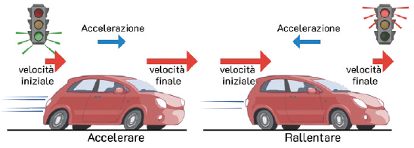
L’accelerazione
Tutti i corpi che si muovono con velocità crescente o decrescente subiscono una variazione di velocità: nel primo caso si chiama accelerazione, nel secondo caso decelerazione.
L’accelerazione è una grandezza che indica come varia la velocità di un corpo in un determinato intervallo di tempo.
L’accelerazione si misura in metri al secondo quadrato (m/s²).

Slide 7
PAG. 153
Il moto uniformemente accelerato
Il moto uniformemente accelerato è il moto di un corpo che percorre una traiettoria rettilinea con un’accelerazione costante.
La velocità v raggiunta dopo un tempo t da un corpo che si muove con accelerazione a costante si calcola con la formula:
Lo spazio s percorso dopo un certo tempo t da un corpo che si muove con accelerazione a costante può invece essere calcolato tramite la legge oraria del moto uniformemente accelerato:

Slide 8
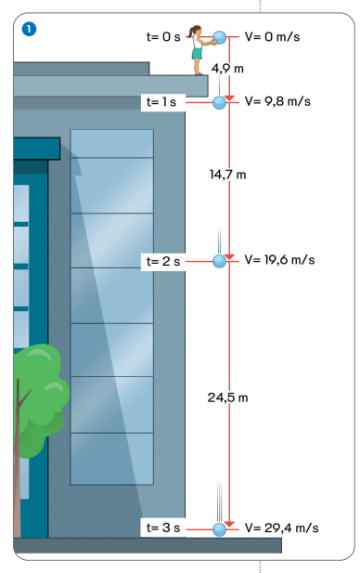
PAG. 155
L’accelerazione di gravità
Un esempio importante di moto uniformemente accelerato è quello di caduta libera dei corpi.
Un corpo che cade è attratto verso il basso dalla forza di gravità: se si trascura la resistenza dell’aria, l’accelerazione che il corpo subisce è costante. Questa accelerazione è chiamata accelerazione di gravità g. Il suo valore è costante e misura 9,8 m/s².
Il valore dell’accelerazione di gravità è lo stesso per tutti i corpi che cadono sulla Terra, indipendentemente dalla massa.
Nel vuoto, cioè in assenza di aria, un corpo che cade aumenta la propria velocità di 9,8 m dopo ogni secondo: la sua velocità può essere calcolata moltiplicando g per il tempo trascorso dall’inizio della caduta.

